Slide 1
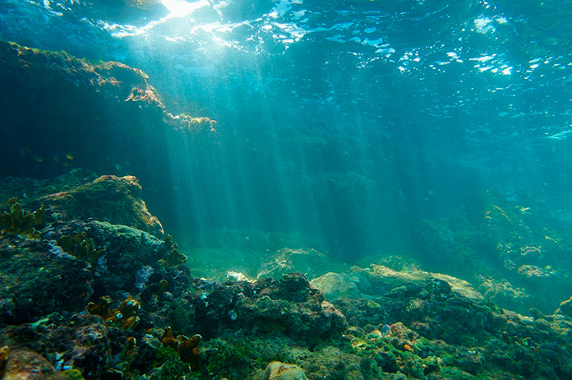
LA BELLEZA DEL MAR

Slide 2
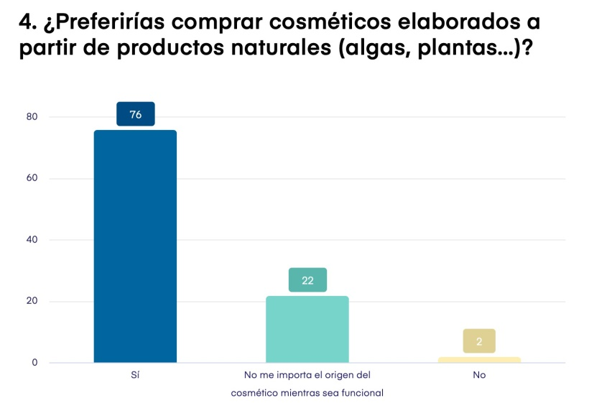
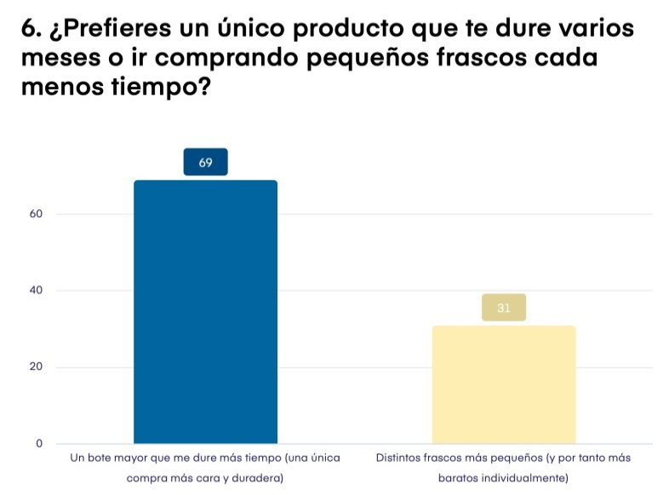
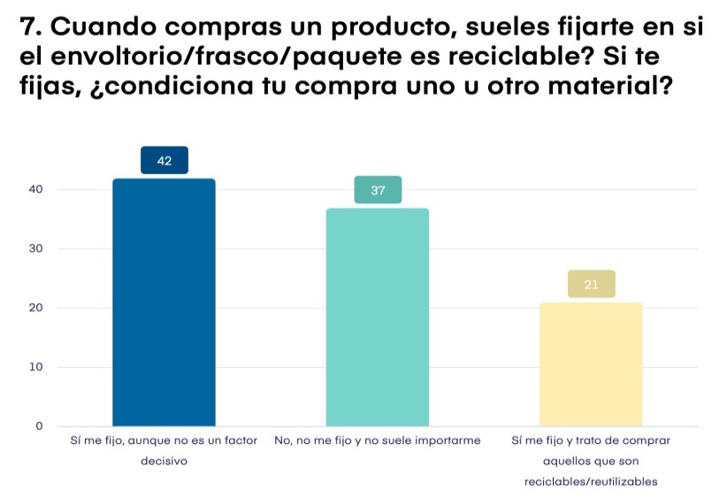
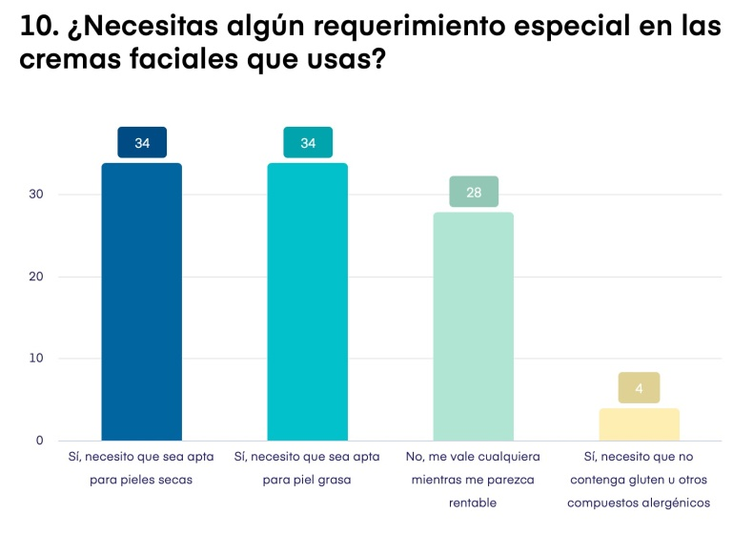
CONOCIENDO AL CONSUMIDOR

Slide 3
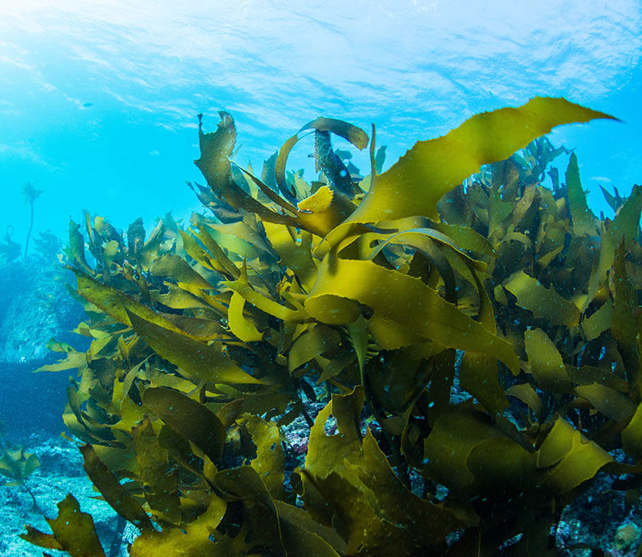
EL CLIENTE SIEMPRE TIENE LA RAZÓN
Crema hidratante
Apta para cualquier piel
Características solicitadas
Productos naturales
Responsable con el medio ambiente
Envase reciclado
Gran tamaño
Ingredientes naturales
Undaria pinnatifida

Slide 4
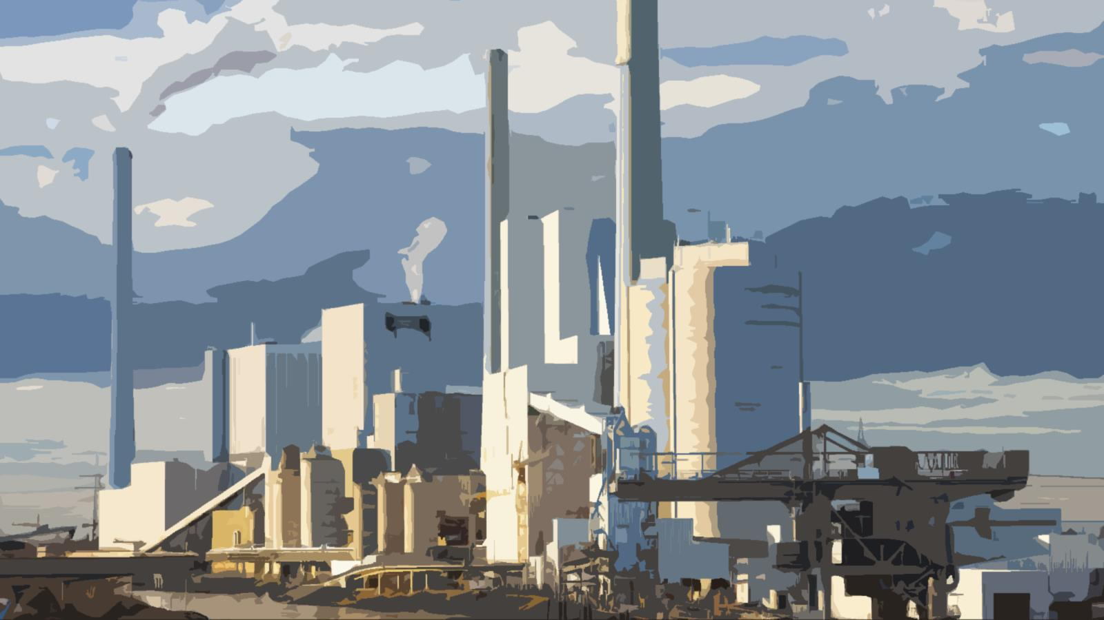
EL CAMINO HACIA EL ÉXITO
Agua
Residuos agua
Aire
Gases
Undaria pinnatifida
Lavado
Secado
Separación y clasificación
Diclorometano
Residuos
Fase no consumible
Hidrodestilación
Purificación
Separación
Secado
Almacenamiento
Aloe Vera
Etiquetas
Disolución agua+carragenina
Cajas
Glicerina
Recipientes
Preparación
cosmético
Control de calidad
Relleno
Etiquetado y
empaquetado
Transporte a punto de venta

Slide 5
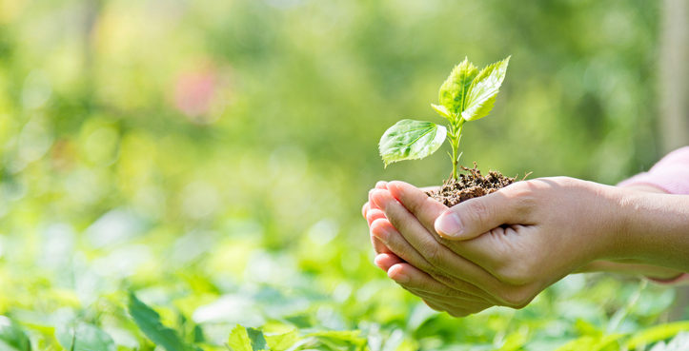
COMPROMETIDOS CON EL MEDIO AMBIENTE
Protección de la biodiversidad
Envasado sostenible y reciclable
Producción ecológica
Apto para veganos
APUESTA POR NUESTRA CALIDAD

Slide 6
TU APUESTA POR LA PUREZA DEL MAR

